Slide 1
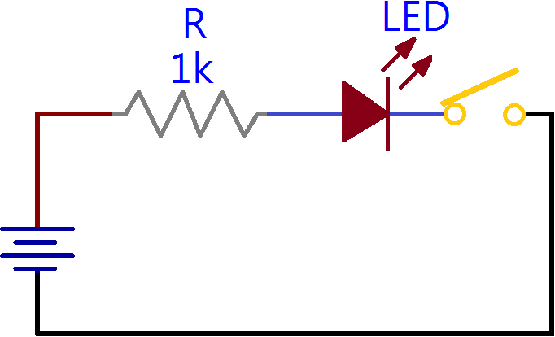
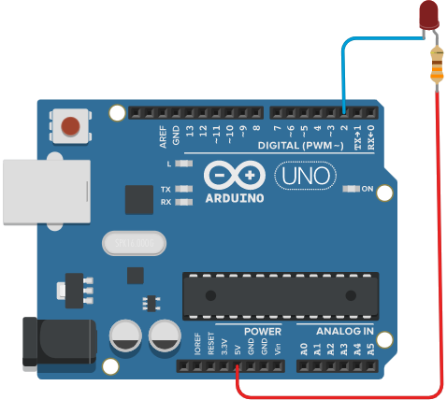
ARDUINO 範例演練
共陽控制模式
void setup() { pinMode(2, OUTPUT); } void loop() { digitalWrite(2, HIGH); delay(1000); digitalWrite(2, LOW); delay(1000); }

Slide 2
ARDUINO 範例演練
共陽控制模式
void setup() { pinMode(2, OUTPUT); } void loop() { digitalWrite(2, HIGH); delay(1000); digitalWrite(2, LOW); delay(1000); }

Slide 3
ARDUINO 範例演練
共陽控制模式
void setup() { pinMode(2, OUTPUT); } void loop() { digitalWrite(2, HIGH); delay(1000); digitalWrite(2, LOW); delay(1000); }

Slide 4
ARDUINO 範例演練
共陽控制模式
void setup() { pinMode(2, OUTPUT); } void loop() { digitalWrite(2, HIGH); delay(1000); digitalWrite(2, LOW); delay(1000); }

Slide 5
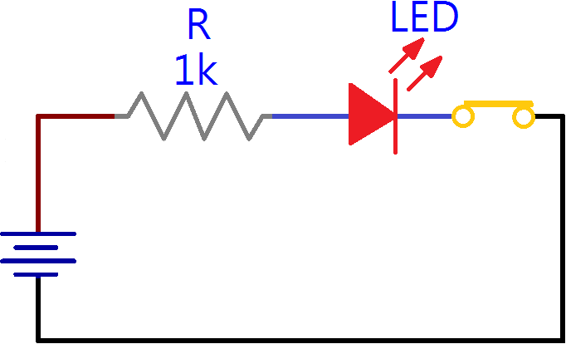
ARDUINO 範例演練
共陽控制模式
void setup() { pinMode(2, OUTPUT); } void loop() { digitalWrite(2, HIGH); delay(1000); digitalWrite(2, LOW); delay(1000); }

Slide 6
ARDUINO 範例演練
共陽控制模式
void setup() { pinMode(2, OUTPUT); } void loop() { digitalWrite(2, HIGH); delay(1000); digitalWrite(2, LOW); delay(1000); }

Slide 7
ARDUINO 範例演練
共陽控制模式
void setup() { pinMode(2, OUTPUT); } void loop() { digitalWrite(2, HIGH); delay(1000); digitalWrite(2, LOW); delay(1000); }

Slide 8
ARDUINO 範例演練
共陽控制模式
void setup() { pinMode(2, OUTPUT); } void loop() { digitalWrite(2, HIGH); delay(1000); digitalWrite(2, LOW); delay(1000); }

Slide 9
ARDUINO 範例演練
共陽控制模式
void setup() { pinMode(2, OUTPUT); } void loop() { digitalWrite(2, HIGH); delay(1000); digitalWrite(2, LOW); delay(1000); }

Slide 10
ARDUINO 範例演練
共陽控制模式
void setup() { pinMode(2, OUTPUT); } void loop() { digitalWrite(2, HIGH); delay(1000); digitalWrite(2, LOW); delay(1000); }

